Slide 1
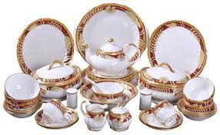
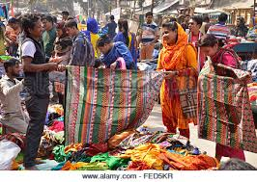
স্বাগতম

Slide 2



শিক্ষক পরিচিতি
মোঃ আতিকুল ইসলাম
সহকারী প্রধান শিক্ষক
চতুল উচ্চ বিদ্যালয়
বোয়ালমারী#ফরিদপুর।

Slide 3
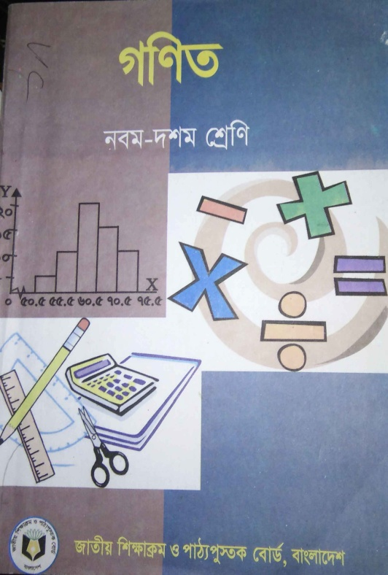

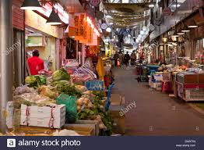

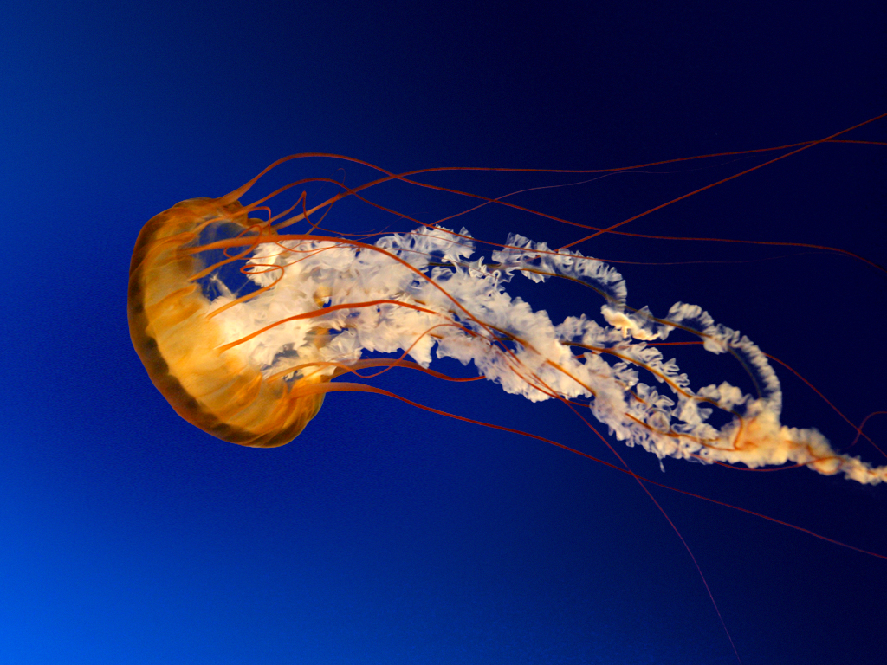
শ্রেণিঃ- নবম
বিষয়-গণিত
অধ্যায়-২য়
সময়- ৫০ মিনিট
atiqul060@gmail.com

Slide 4
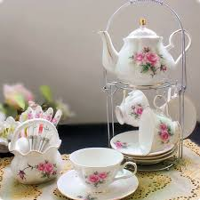
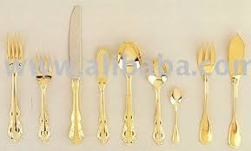
বলোতো কিসের ছবি?
কাপপ্রিস সেট
চামচ সেট

Slide 5
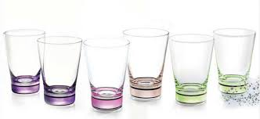
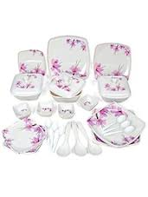
গ্লাস সেট
প্লেট বাটি সেট

Slide 6
ডিনার সেট

Slide 7
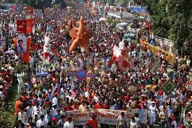
তোমরা কি দেখতে পেলে?

Slide 8
সেট

Slide 9

শিখনফল
পাঠ শেষে শিক্ষার্থীরা-
১। সেটের সংজ্ঞা বলতে পারবে।
২। সেট প্রকাশের পদ্ধতি বর্ণনা করতে পারবে।
৩। সেটের সংযোগ ও ছেদসেট কী তা লিখতে পারবে।
৪।অসীম ও সসীম সেট নিরুপন করতে পারবে।

Slide 10
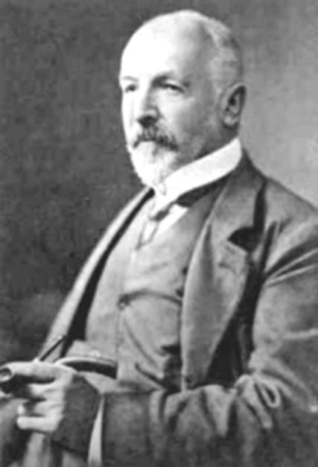
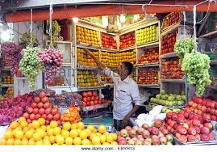
তোমরা কী লোকটিকে চেন?
জন্ম: ১৮৪৫
সেট তত্ত্বের জনক
মৃত্য: ১৯১৮
জজ ক্যান্টর

Slide 11
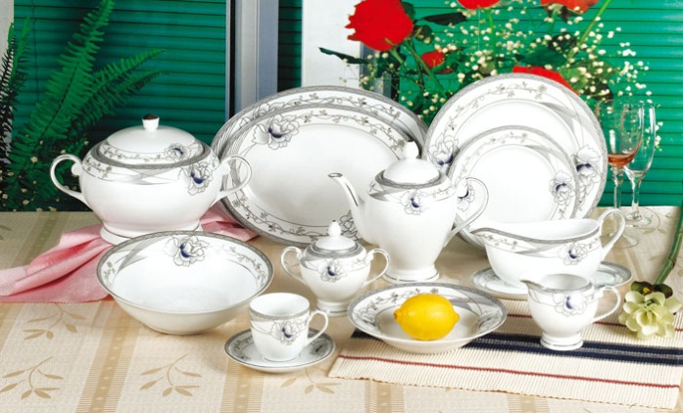
বলোতো কিসের ছবি?
ডিনার সেট

Slide 12
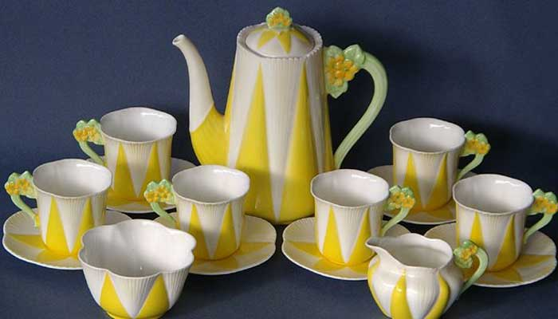
কাপপ্রিস সেট

Slide 13
সেট প্রকাশের পদ্ধতি দু’টি।
১। তালিকা পদ্ধতি।
২। সেট গঠন পদ্ধতি।

Slide 14
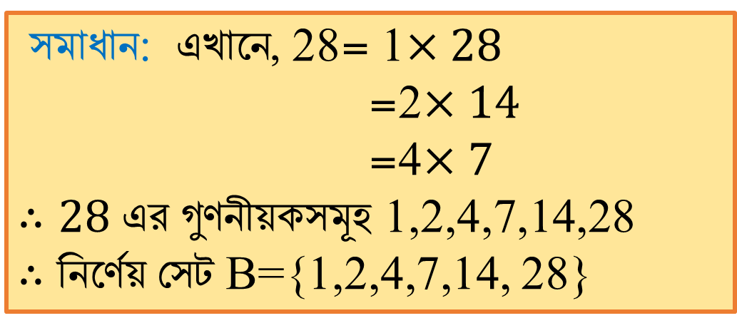
তালিকা পদ্ধতিঃ এ পদ্ধতিতে সেটের সকল উপাদান সুনির্দিস্টভাবে উল্লেখ করে দ্বিতীয় বন্ধনী {} এর মধ্যে আবদ্ধ করা হয় এবং একাধিক উপাদান থাকলে ‘কমা’ ব্যবহার করে উপাদানগুলোকে আলাদা করা হয়। যেমন, A={a,b}, B={2, 4, 6}, C={ নিলয়,তিশা,শুভ্র} ইত্যাদি।
B={x:x, 28 এর গুণনীয়ক} সেটটিকে তালিকা পদ্ধতিতে প্রকাশ।
সমাধান:এখানে, 28= 1$×28$
=2$×14$
=4$×7$
$∴28$ এর গুণনীয়কসমূহ1,2,4,7,14,28
$∴$নির্ণেয়সেটB={1,2,4,7,14,28}

Slide 15
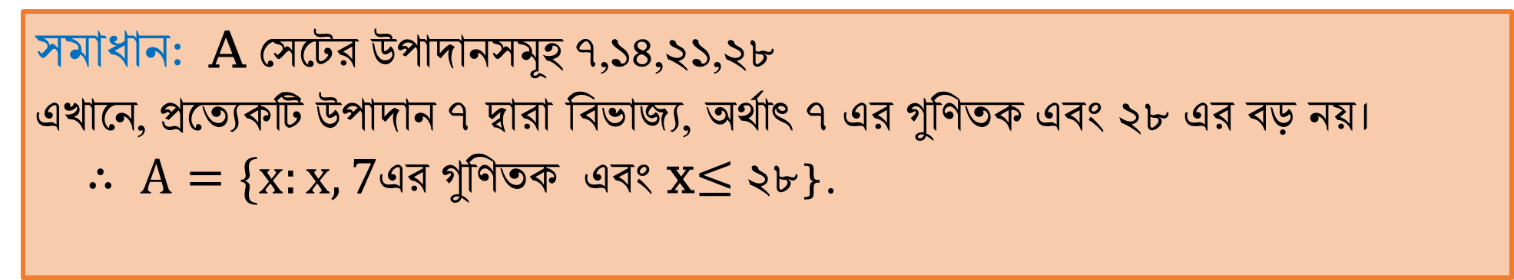
সেট গঠন পদ্ধতিঃ এ পদ্ধতিতে সেটের সকল উপাদান সুনির্দিস্টভাবে উল্লেখ না করে উপাদান নির্ধারণের জন্য সাধারণ ধর্মের উল্লেখ থাকে। যেমন, A={x:x স্বাভাবিক বিজোড় সংখ্যা} , B={x:x নবম শ্রেণীর প্রথম পাঁচজন শিক্ষার্থী}ইত্যাদি। এখানে, ‘:’ দ্বারা ‘এরুপ যেন’ বা সংক্ষেপে ‘যেন’ (Such That) বুঝায়।
A={7.14,21,28} সেটটিকে সেট গঠন পদ্ধতিতে প্রকাশ।
সমাধান:A সেটেরউপাদানসমূহ 7,14,21,28
এখানে, প্রত্যেকটিউপাদান 7 দ্বারাবিভাজ্য, অর্থাৎ 7 এরগুণিতকএবং 28 এরবড়নয়।
$∴ A=\{x:x,7$এর গুণিতকএবং x$≤$28}.

Slide 16

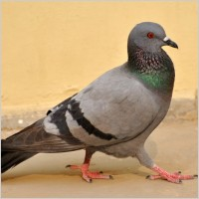


$$∪$$
,
=
,
,
সংযোগ সেট

Slide 17
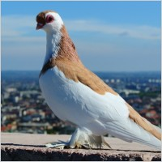
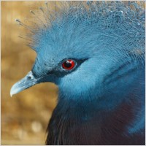
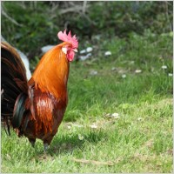

$$∩$$
,
,
=
ছেদসেট

Slide 18
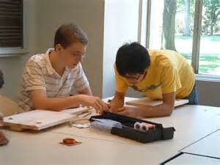
জোড়ায় কাজ
প্রশ্ন
সেট প্রকাশের পদ্ধতি কয়টি এবং কী কী ? উদাহরণসহ লিখ।

Slide 19
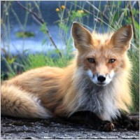



সসীম সেট =
,
,
,
অসীম সেট =
………
,
,
,
,

Slide 20
পাঠ মূল্যায়ন
১। সেট কি ?
২। সেট প্রকাশের পদ্ধতি কয়টি ও কি কি ?
৩। সংযোগ সেট ও ছেদ সেট বলতে কি বুঝায় ?
৪। অসীম সেট ও সসীম সেট বলতে কি বুঝায় ?

Slide 21

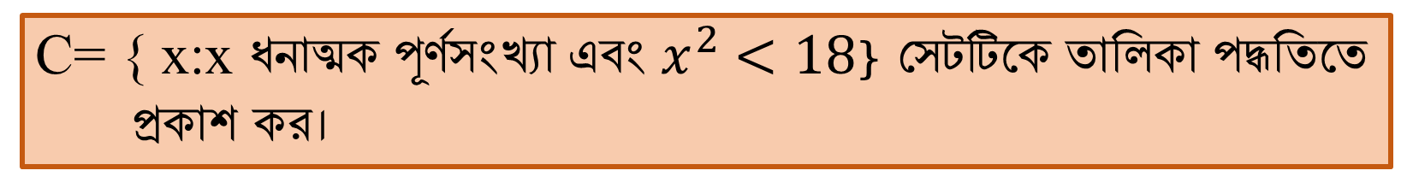
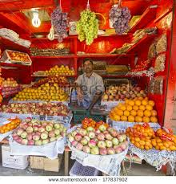
বাড়ির কাজ
সমস্যা

Slide 22

আল্লাহ হাফেজ

